Slide 1

CrossFuse: A novel cross attention mechanism based infrared and visible
Hui Li ∗, Xiao-Jun Wu
来源：Information Fusion

Slide 2


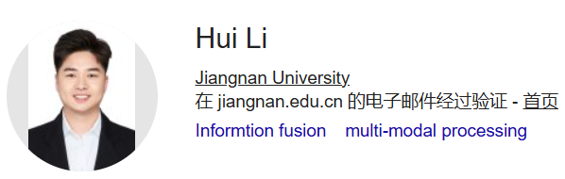
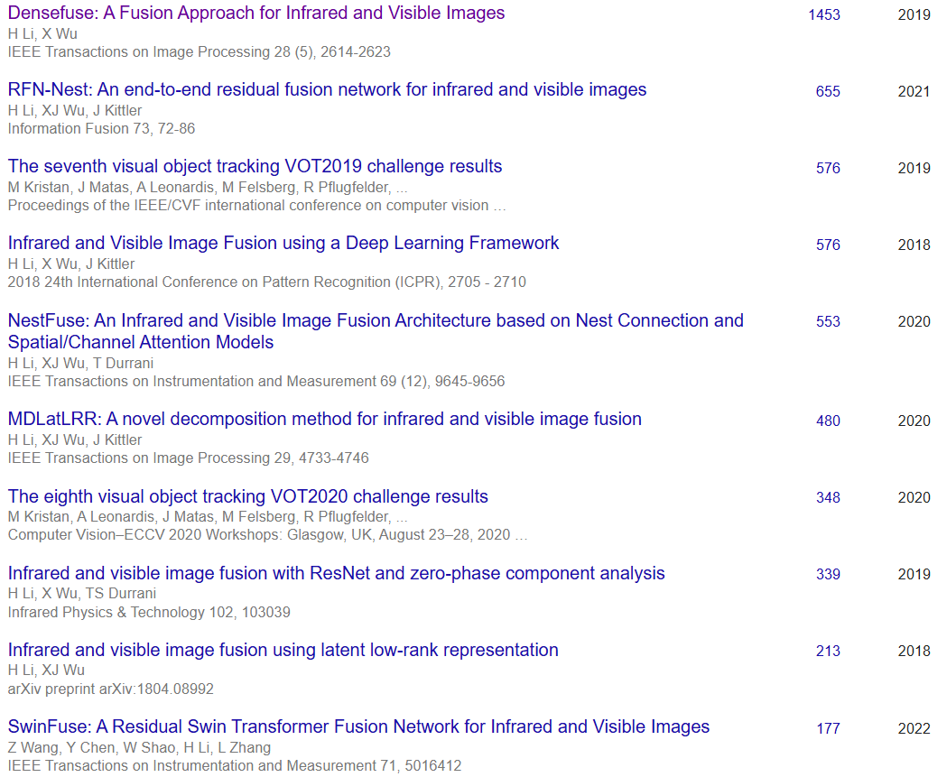
作者

Slide 3
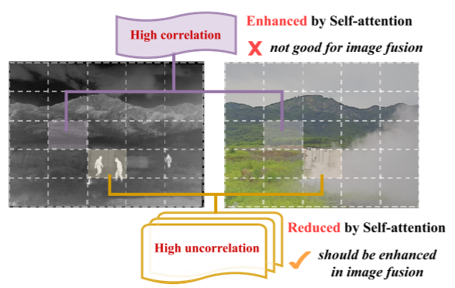
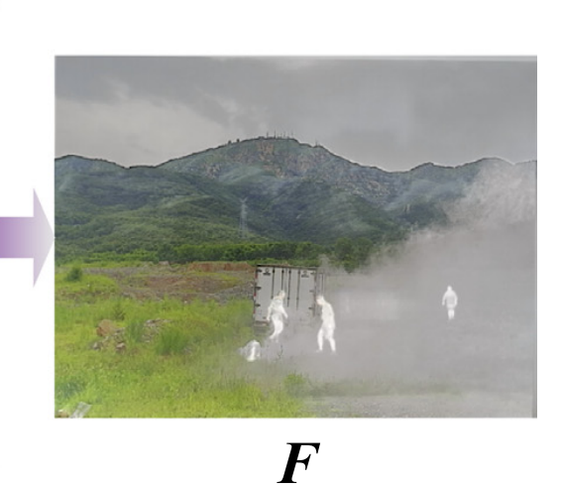
背景
融合目的：更多互补信息和较少冗余特征的单幅图像
融合难点：模态之间存在较大的相似性差异的图像互补信息提取困难
先前工作不足：常见的交叉注意模块只考虑图像的相关性，而图像融合任务需要关注互补性（不相关性）。

Slide 4
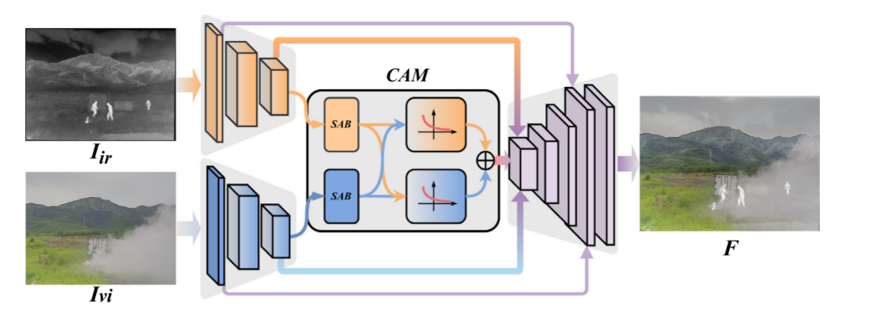
创新点
基于CAM的融合网络着眼于图像融合任务的根本问题，其中图像融合任务中的交叉注意机制应增强互补（不相关）信息并减少冗余（相关）特征，提出了一种新的交叉注意机制（CAM）来增强互补信息。

Slide 5
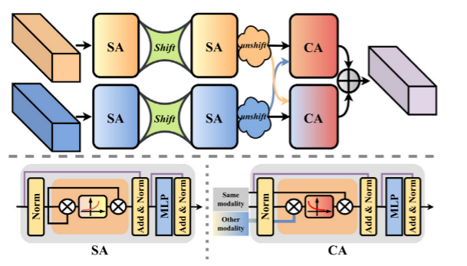
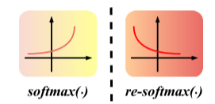
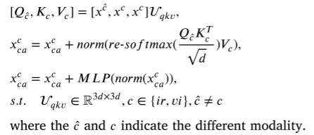
新交叉注意力机制CAM
re-softmax（⋅） 操作是交叉注意力块的关键部分，它可以迫使网络关注不同模态之间的互补（不相关）信息

Slide 6
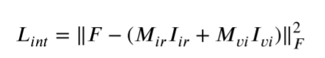
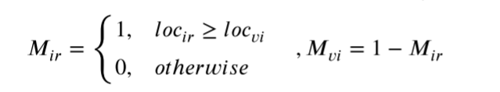
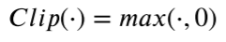
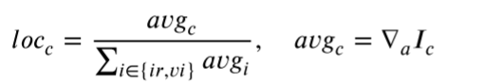
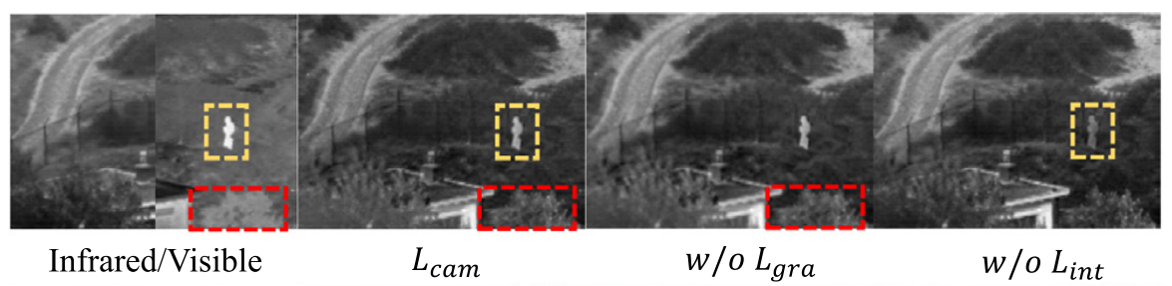
损失函数
强度损失函数：关注光照和轮廓信息
梯度损失函数：保证细节信息的保留

Slide 7
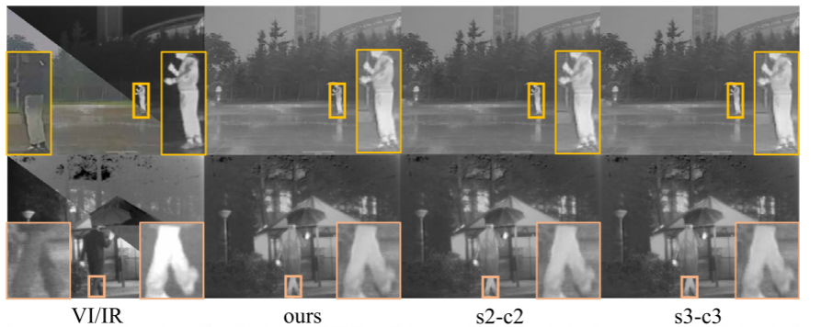
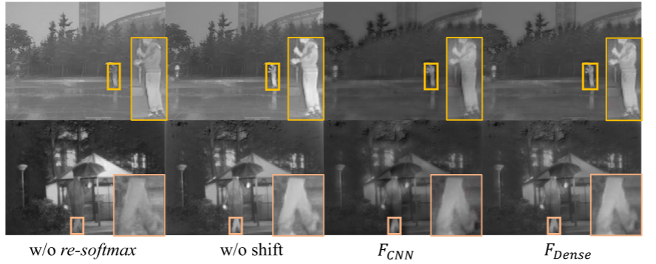
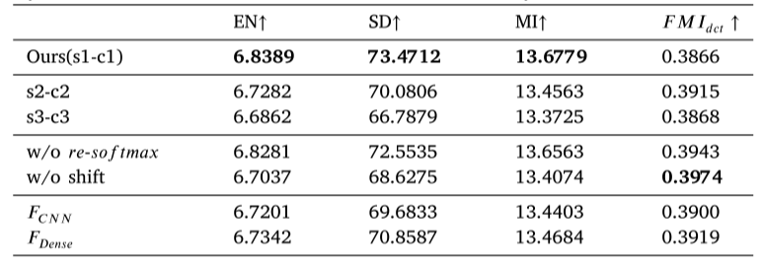
消融实验

Slide 8
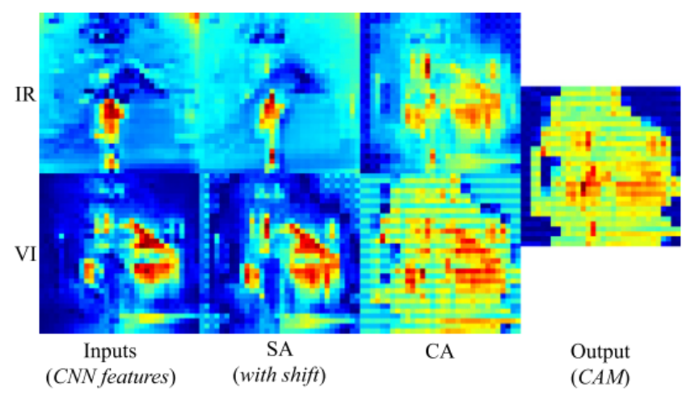
消融实验

Slide 9
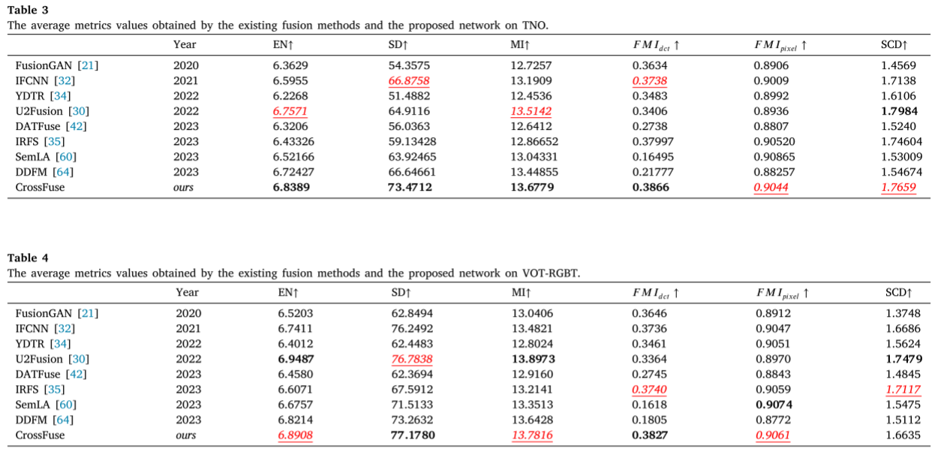
对比实验

Slide 10
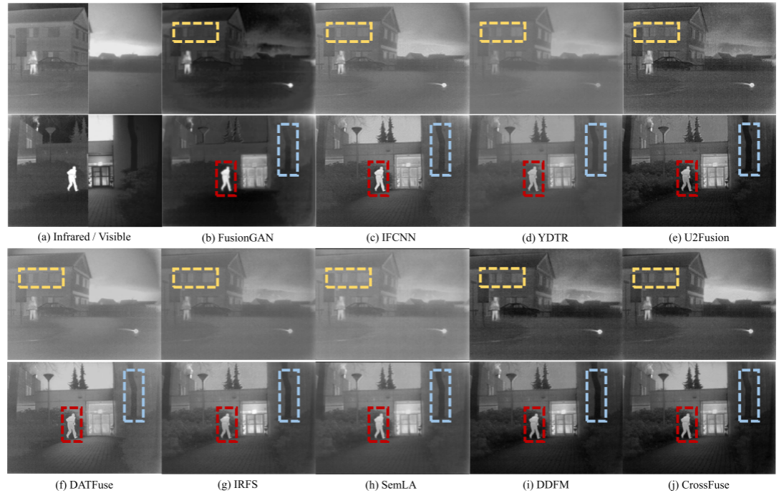
对比实验

Slide 11
对比实验

Slide 12
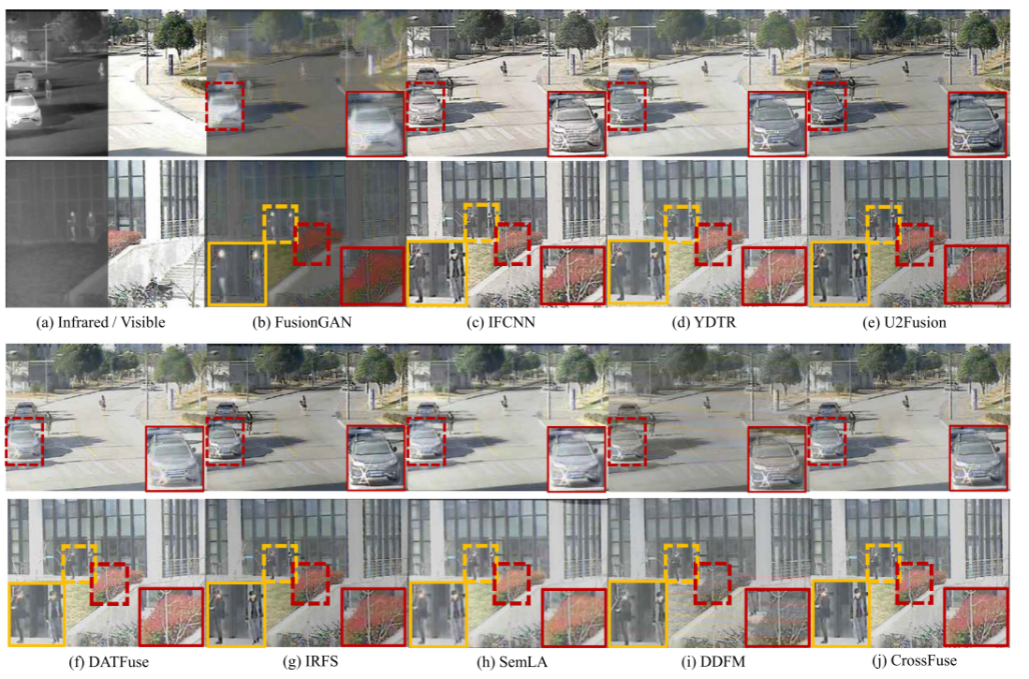
对比实验

